Slide 1
Công ty cổ phần bóng đèn phích nước Rạng Đông
Xưởng LED - ĐT & TBCS
GIỚI THIỆU HỆ THỐNG ISO ONLINE
Tháng 3.2020

Slide 2
Phụ lục
Giới thiệu hệ thống ISO ONLINE
Cấu trúc hệ thống.
Quy trình chi tiết hệ thống ISO ONLINE.
Hướng dẫn sử dụng hệ thống:
4.1. Đăng nhập/Đăng ký/Đăng xuất tài khoản.
4.2. Hướng dẫn tạo Folder trên hệ thống.
4.3. Hướng dẫn tạo File chia sẻ.
4.4. Xem tài liệu.
4.5. Download file trên hệ thống.
4.6. Sửa tài liệu.
4.7. Hướng dẫn tính năng “Phê duyệt”.
4.8. Đọc thông báo và tạo thông báo.
4.8.1. Đọc thông báo và xem hộp tin nhắn.
4.8.2. Tạo tin thông báo nội bộ.
5. Kết luận.
6. Định hướng phát triển hệ thống.

Slide 3
1. Giới thiệu hệ thống ISO ONLINE
Quản lý tài liệu, hồ sơ, giấy tờ và khắc phục những hạn chế đang tồn tại ở các phương pháp quản lý cũ không phù hợp với nhu cầu hiện tại.
Phần mềm được thiết kế theo tiêu chuẩn quản lý số hóa tập trung tại các doanh nghiệp hiện hành.
Hệ thống ISO ONLINE có thể đáp ứng được với toàn bộ các phòng ban muốn lưu trữ và quản lý tài liệu một cách trực quan và nhanh chóng, áp dụng trong toàn xưởng. Tùy vào chức năng, nhiệm vụ mà mỗi phòng ban, cá nhân có phân quyền khác nhau và được truy cập đến những tài liệu có liên quan.
Áp dụng các công nghệ quản lý tài liệu tích hợp lên hệ thống ISO ONLINE giúp việc truy cập tìm kiếm và sửa dụng trực quan và nhanh chóng.

Slide 4
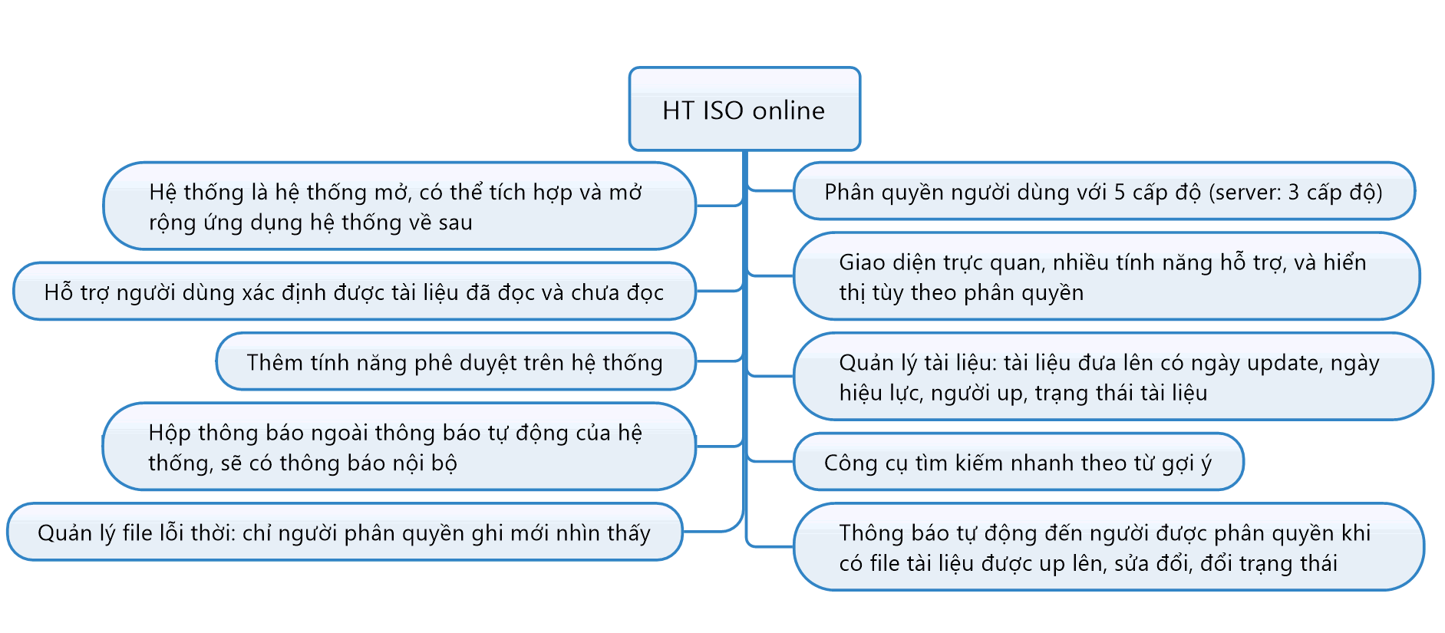
View

Slide 5
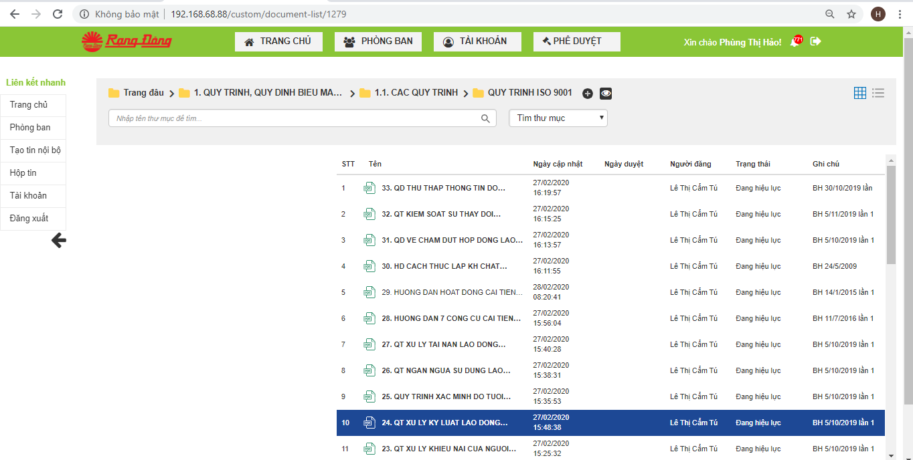
2. Cấu trúc hệ thống

Slide 6
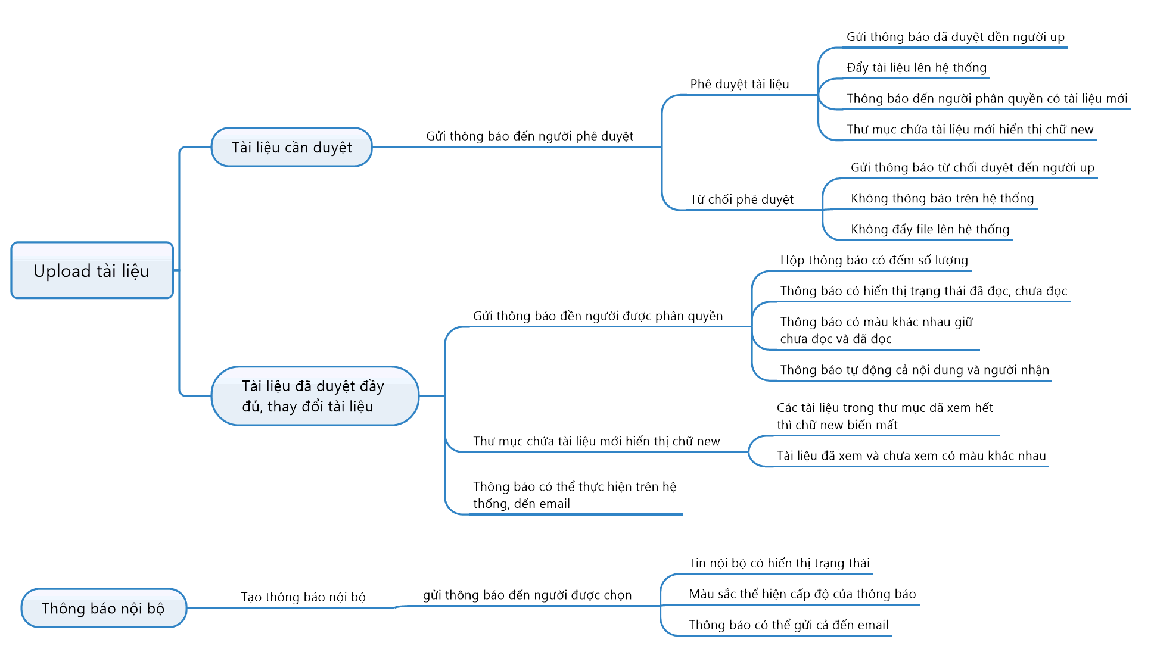
3. Quy trình chi tiết hệ thống ISO ONLINE
view

Slide 7
4. Hướng dẫn sử dụng hệ thống.
4.1.Đăng nhập/Đăng ký/Đăng xuất tài khoản
Truy cập đường link để đăng nhập vào website theo đường dẫn: http://192.168.68.88/
Cách truy cập vào hệ thống:
Mở trình duyệt web (Google Chrome, Cốc Cốc, IE...)
Gõ trực tiếp địa chỉ: 192.168.68.88 trên thanh công cụ trình duyệt.

Slide 8
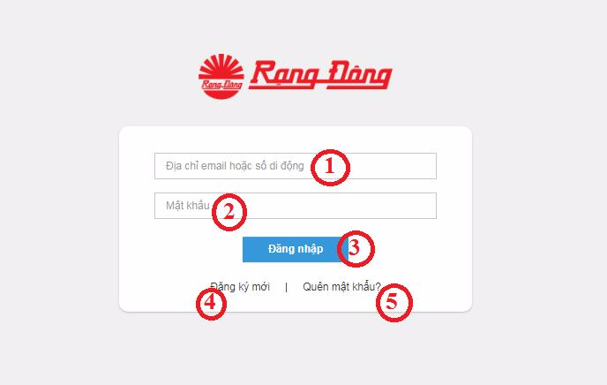
- Quy trình đăng nhập hệ thống
 | ① Điền thông tin tài khoản đã được cấp
 | ② Nhập mật khẩu tài khoản
 | ③ Nhấn Đăng nhập để đăng nhập vào tài khoản

Slide 9
4.2. Tạo Folder trên hệ thống

Slide 10
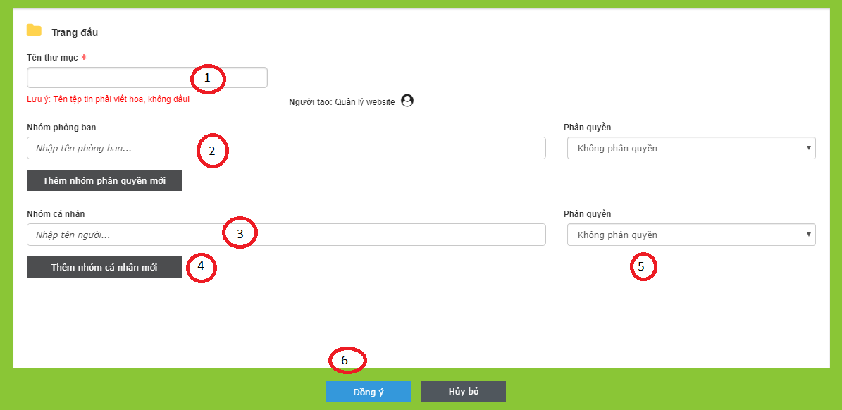
① Nhập tên Folder: Tên phải viết hoa, không dấu, chỉ được sử dụng một vài ký tự đặc biệt như: _-()=&#!+<>,.?
② Nhập tên phòng ban cần phân quyền. Hệ thống sẽ hiện ra gợi ý về tên đầy đủ, click chọn tên
③ Nhập tên cá nhân cần phân quyền, hệ thống sẽ hiện ra gợi ý về tên đầy đủ, click chọn tên
④ Click “Thêm nhóm cá nhân mới” để thêm cá nhân nhận phân quyền
⑤ Chọn mức phân quyền cho người dùng theo chức năng từng phòng ban.
⑥ Click Đồng ý để tạo folder (hoặc click “Hủy bỏ” để hủy bỏ thao tác tạo folder)
Chú ý: Khi tạo folder, hệ thống sẽ ko gửi thông báo đến người dùng
Chú ý khi phân quyền:
Phân quyền lớp trong phải đảm bảo nằm trong giới hạn phân quyền của lớp trước nó
Chỉ có Đầy đủ quyền và quyền Ghi được thay đổi phân quyền cho người dùng trong giới hạn cho phép

Slide 11
4.3. Hướng dẫn tạo File chia sẻ.
Click dấu cộng (+) phía trên link dẫn → Click “Tạo tệp tin mới” → Chuyển đến màn hình thiết lập tệp tin

Slide 12
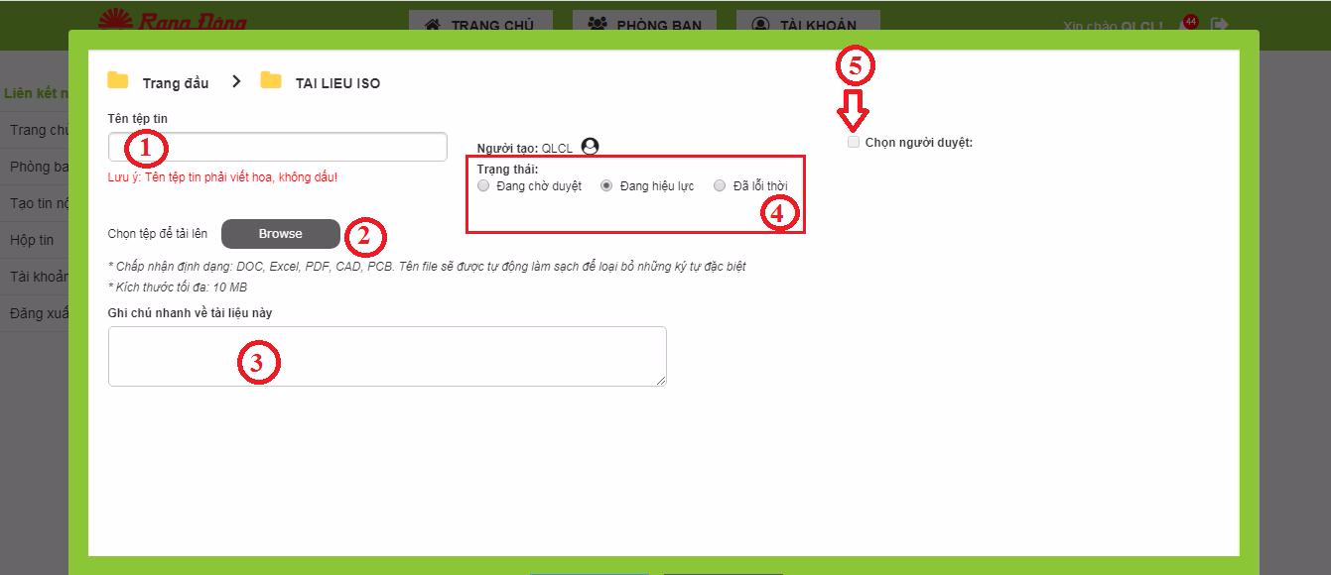
① Nhập Tên tệp tin: Tên phải viết hoa, không dấu, chỉ được sử dụng một vài ký tự đặc biệt như: _-()=&#!+<>,.?
② Nhấn “Browse” để chọn file cần tải lên
③ Ghi chú những thông tin cần lưu ý
④ Chọn trạng thái:
- Đang chờ duyệt: Click vào “Đang chờ duyệt” đối với nhứng file cần được duyệt.
- Đang hiệu lực: Click vào “Đang hiệu lực” đối với những file có hiệu lực mà không cần duyệt.
- Đã lỗi thời: Click vào “Đã lỗi thời” đối với những file đã hết hiệu lực
⑤ Nếu trong bước 4 chọn trạng thái “Đang chờ duyệt” thì phải thực hiện bước Chọn người duyệt: Click “Chọn người duyệt” để chọn người có quyền duyệt file.

Slide 13
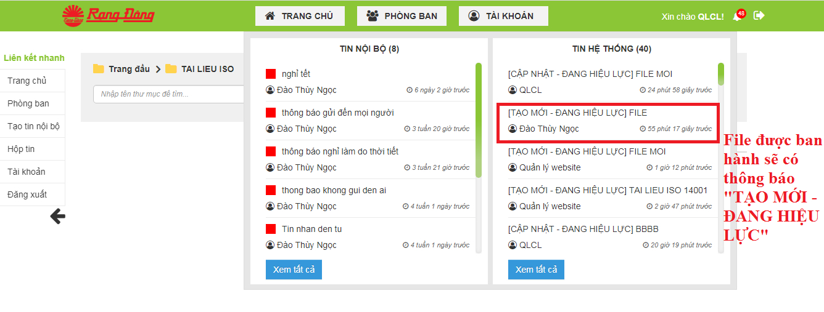
- Sau khi kết thúc tiến trình chia sẻ file, người dùng truy cập trên hệ thống sẽ nhận được thông tin trong mục thông báo và có thể xem trực tiếp nội dung trên hệ thống đối với các file PDF

Slide 14
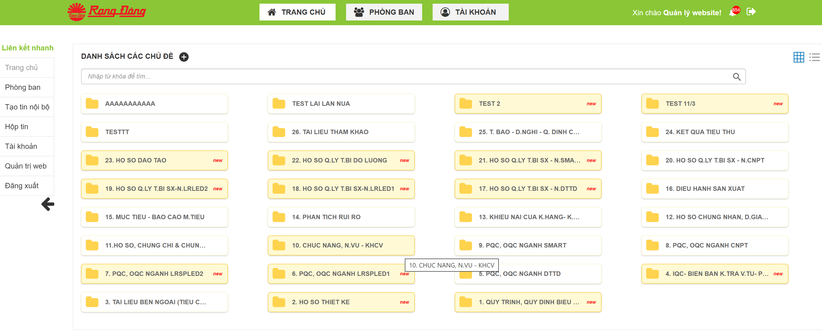
Thư mục có file mới up, chưa đọc sẽ có màu khác và hiển thị chữ “new”
Tạo thông báo chung
Thông báo hiển thị trên bản tin
Nhận thông báo
Tạo nội dung thông báo trên mục thông báo chung >> Đăng tải nội dung.
Thông báo đến tất cả người dùng khi đăng nhập vào hệ thống thông qua bản tin thông báo.
Người dùng đọc và cập nhật thông báo.

Slide 15
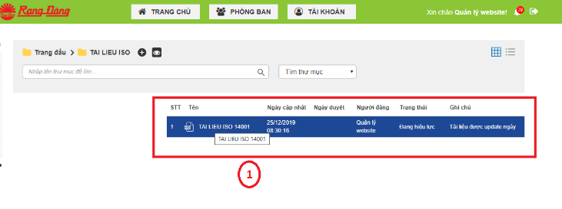
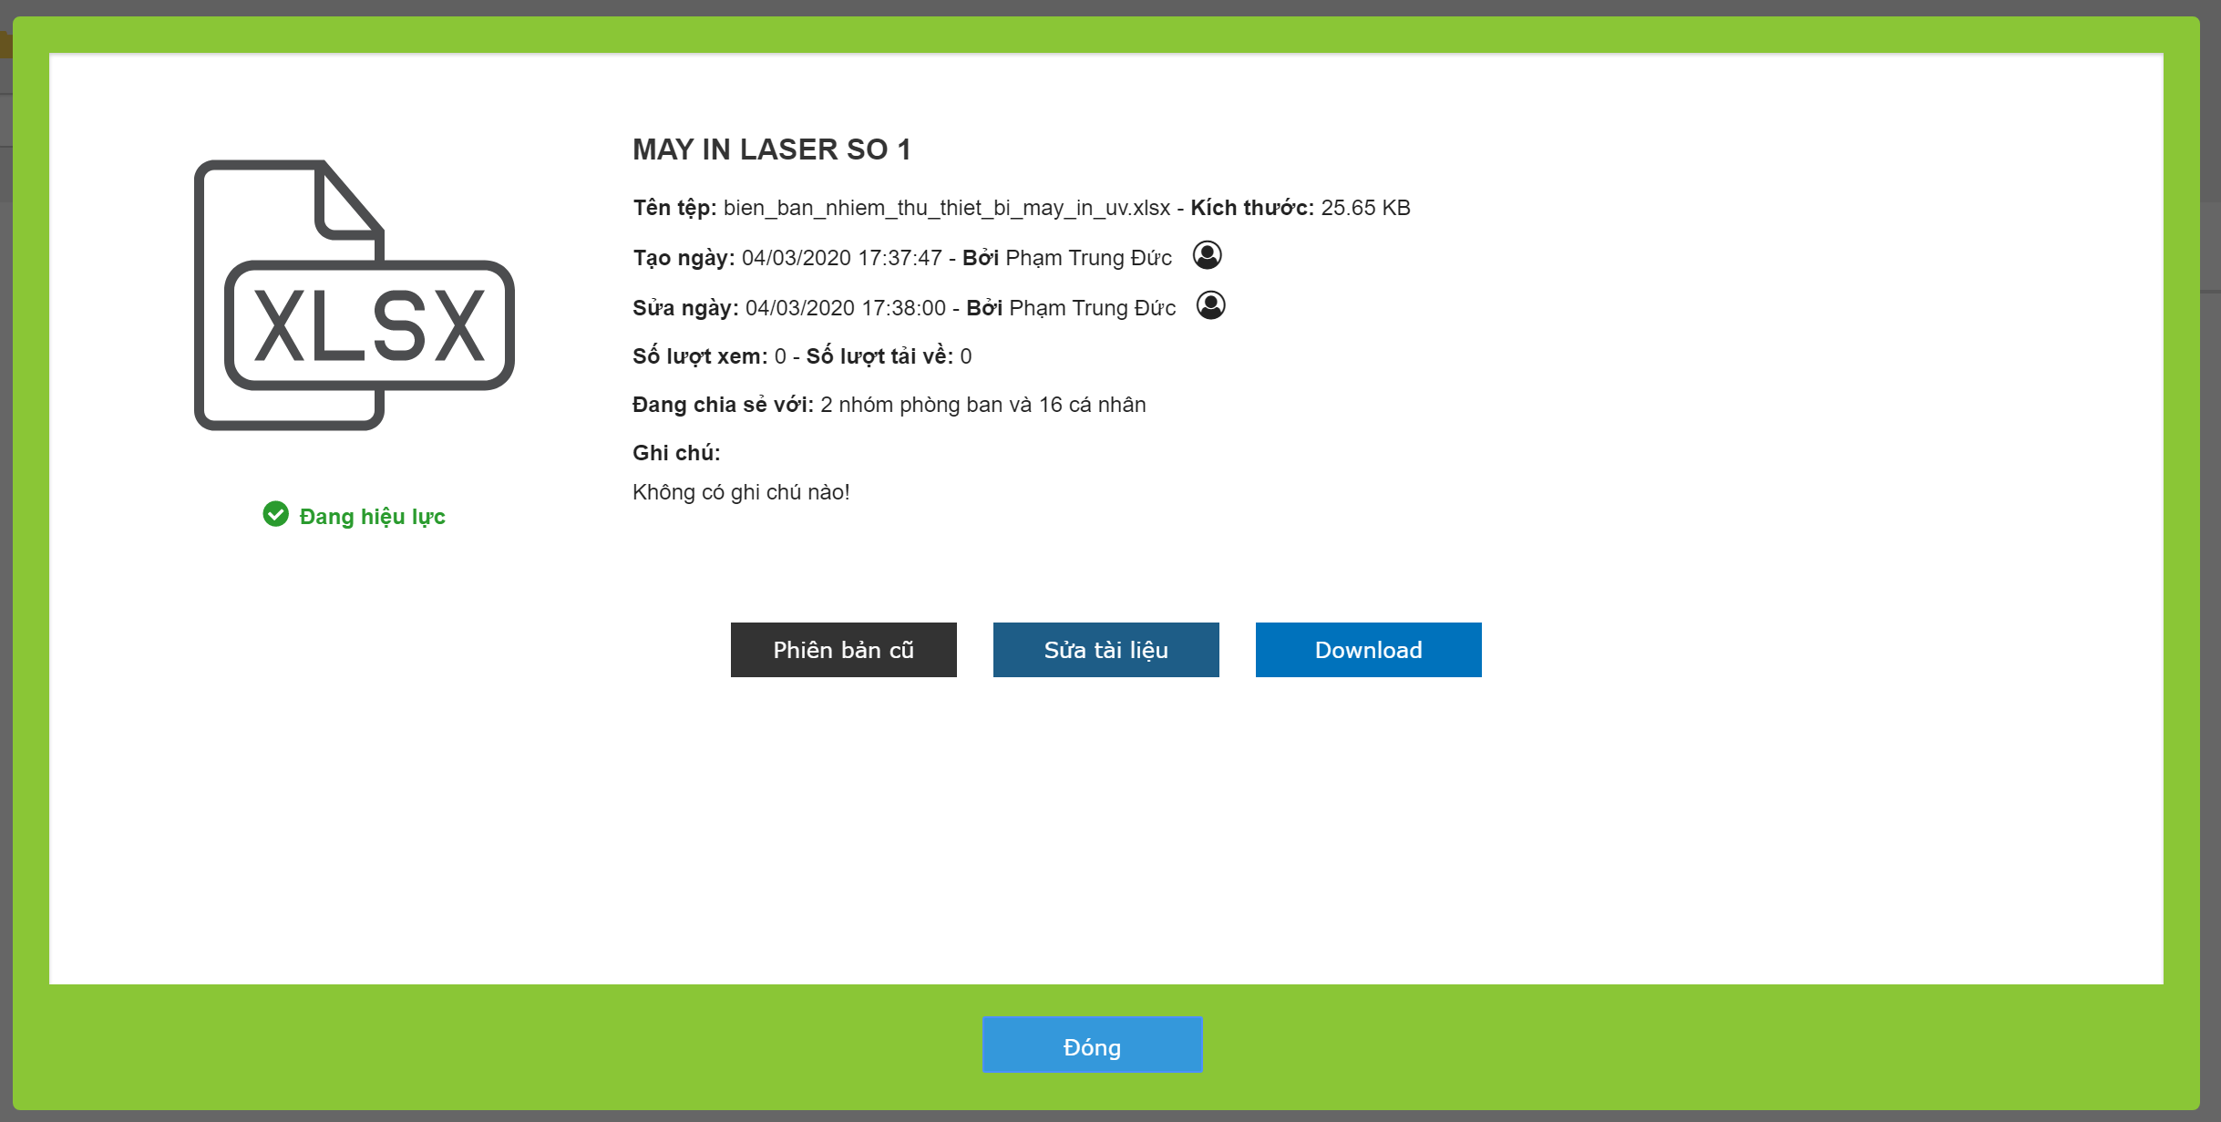
4.4 Hướng dẫn xem tài liệu
② Click vào “Xem tài liệu” để đọc. Click vào “Đóng” để thoát
① Truy cập vào hệ thống và Click vào tên danh mục tài liệu cần xem

Slide 16
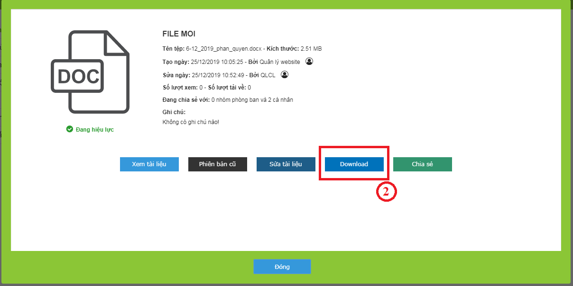
4.5 Download File trên hệ thống.
Click vào “Download” để download tài liệu về máy. Click vào “Đóng” để thoát
Chỉ tài khoản được download file mới hiển thị mục này
Tài liệu download về máy có tên theo định dạng: RAL_ISO_Ten file
VD: Tải file có tên: TAI LIEU ISO 14001. File sau khi tải về máy: RAL_ISO_ TAI LIEU ISO 14001

Slide 17
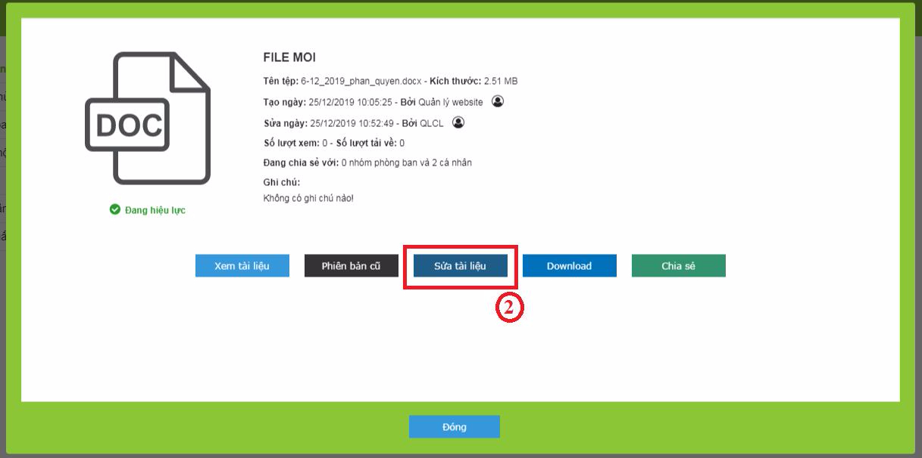
4.6 Sửa tài liệu.
① Click vào tên tài liệu cần sửa
② Click vào “Sửa tài liệu” để sửa tài liệu. Click vào “Đóng” để thoát
* Chỉ phân quyền ghi mới sửa được file tài liệu

Slide 18
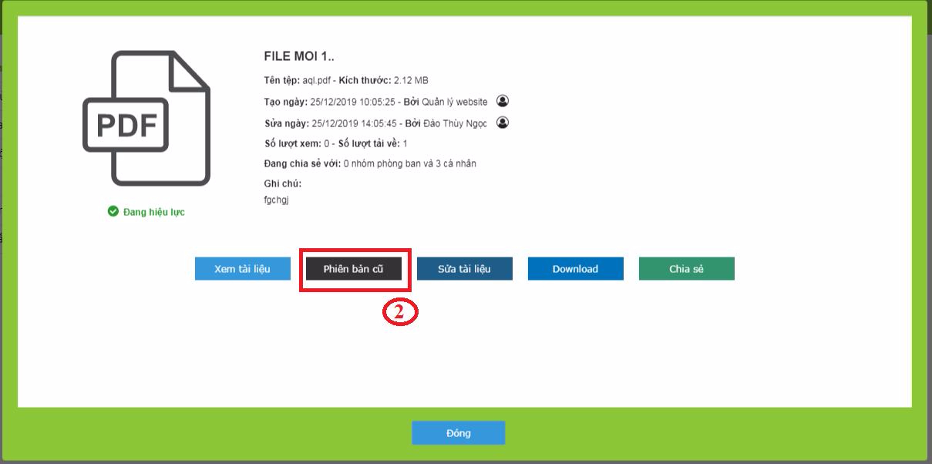
- Khi 1 file được cập nhật, lịch sử cập nhật được lưu lại trong “phiên bản cũ”. Người dùng có thể xem lại các phiên bản cũ của tài liệu được lưu trên hệ thống.
① Click vào tên tài liệu cần xem phiên bản cũ
② Click vào “Phiên bản cũ” để xem lịch sử cập nhật file.
Click vào “Đóng” để thoát. Màn hình hiển thị danh sách các lần cập nhật
③ Click “Xem” để xem chi tiết nội dung tài liệu

Slide 19
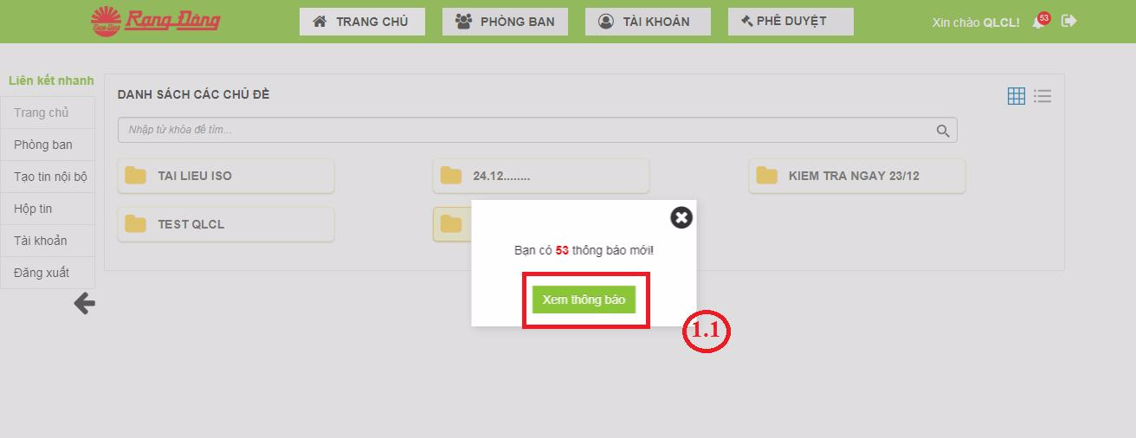
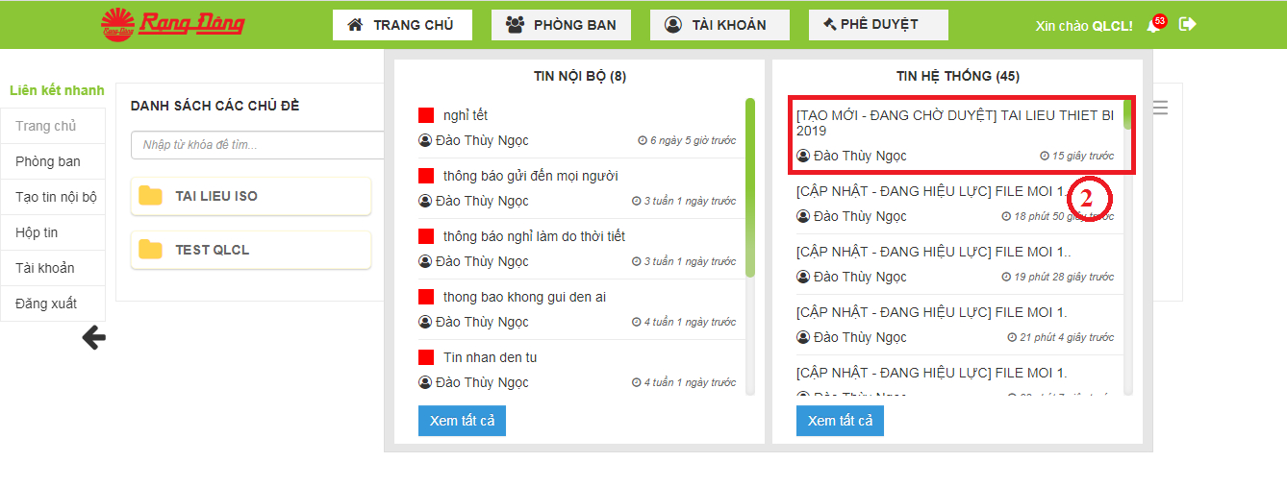
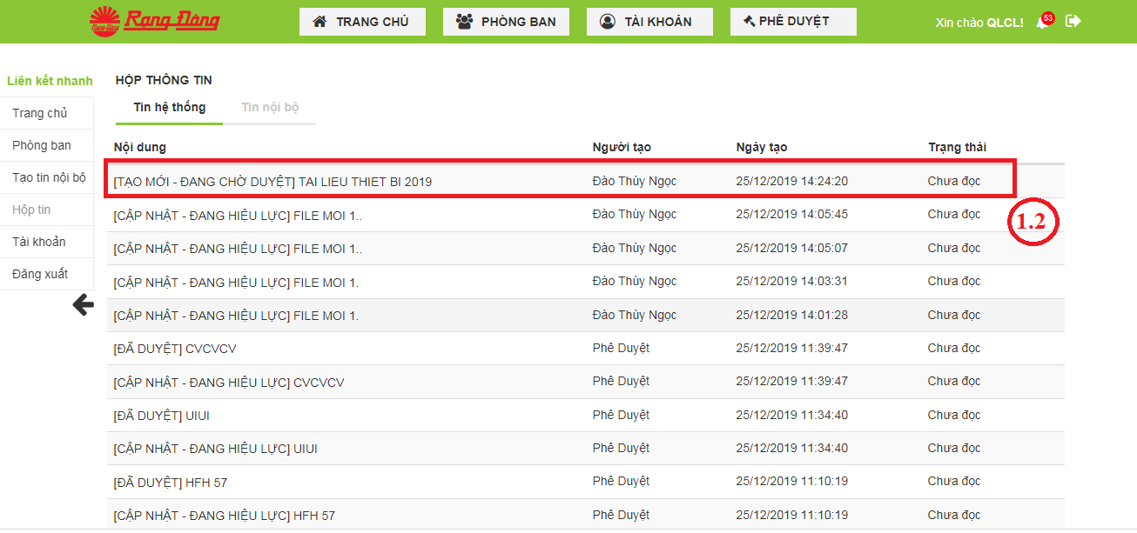
4.7 Hướng dẫn tính năng “Phê duyệt”
Cá nhân được phân quyền phê duyệt mới được chọn để phê duyệt tài liệu
Cá nhân được yêu cầu duyệt tài liệu mới nhận được thông báo có file cần phê duyệt. Để đến file phê duyệt có 3 cách:
② Hoặc Click vào hình chuông để mở thông báo → Click vào đường link để đến màn hình phê duyệt
① Đăng nhập vào tài khoản, màn hình popup thông báo hiện ra → Click “Xem thông báo”→ Click vào đường link để đến màn hình phê duyệt

Slide 20
③ Click vào nút phê duyệt → Click vào đường link đến màn hình phê duyệt chính
③ Click chọn file để phê duyệt
- Khi 1 tệp tin được yêu cầu phê duyệt, tài khoản của người được phân quyền sẽ có thông báo.
- Thông báo được định dạng như sau: [TẠO MỚI – ĐANG CHỜ DUYỆT] TÊN FILE :
VD: [TẠO MỚI – ĐANG CHỜ DUYỆT] TAI LIEU ISO 14001

Slide 21
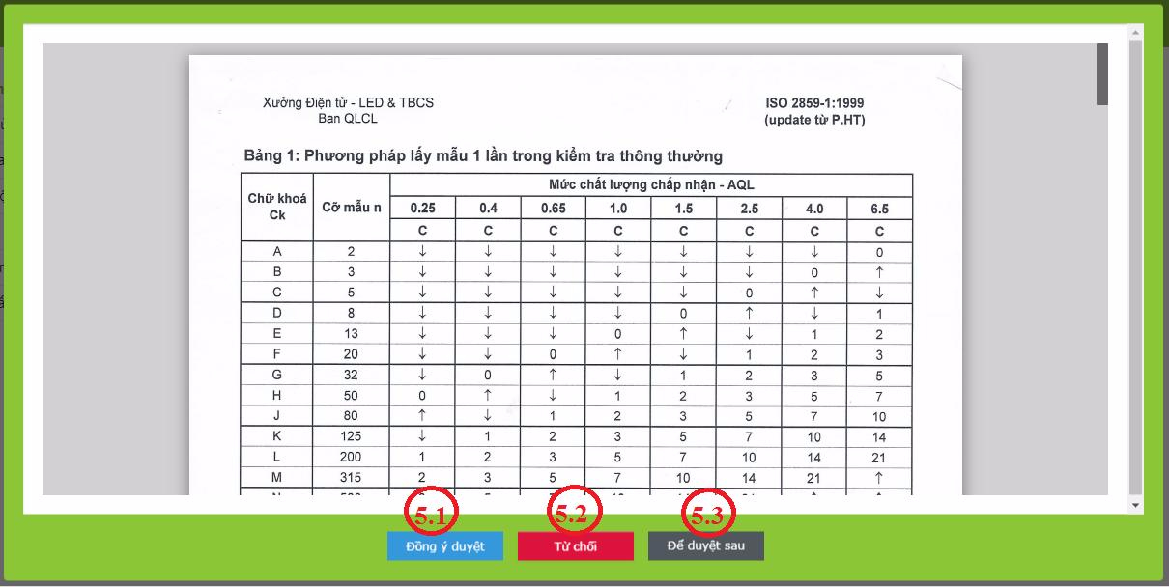
- Chức năng “Phê duyệt”
Click “Phê duyệt” để tiến hành duyệt tài liệu.
Hệ thống phê duyệt bao gồm :
- Đồng ý duyệt (5.1)
- Từ chối (5.2)
- Để duyệt sau (5.3).
Khi click vào 5.1 và 5.2 → Màn hình điền nội dung ghi chú (nếu cần)

Slide 22
- Sau khi tài liệu được phê duyệt hoặc từ chối, người yêu cầu phê duyệt nhận được thông báo đã phê duyệt hoặc từ chối, kèm theo ghi chú lý do.
- Thông báo đã được duyệt được định dạng như sau: [ĐÃ DUYỆT] TÊN FILE :
VD: [ĐÃ DUYỆT] TAI LIEU ISO 14001
- Thông báo không được duyệt được định dạng như sau: [KHÔNG DUYỆT] TÊN FILE :
VD: [KHÔNG DUYỆT] TAI LIEU ISO 14001

Slide 23
4.8.1 Đọc thông báo, xem hộp tin nhắn
4.8 Đọc thông báo và tạo thông báo
Có 3 cách xem thông báo như sau:
① Đăng nhập vào tài khoản, màn hình popup thông báo hiện ra → Click “Xem thông báo” (1.1) → Click vào đường link (1.2) để xem chi tiết thông báo
Click vào “Tin hệ thống” hoặc “Tin nội bộ” để xem toàn bộ thông báo

Slide 24
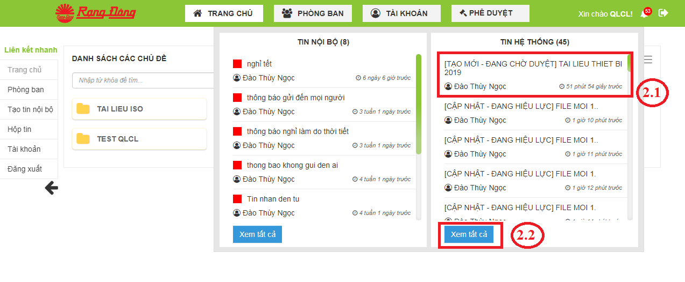
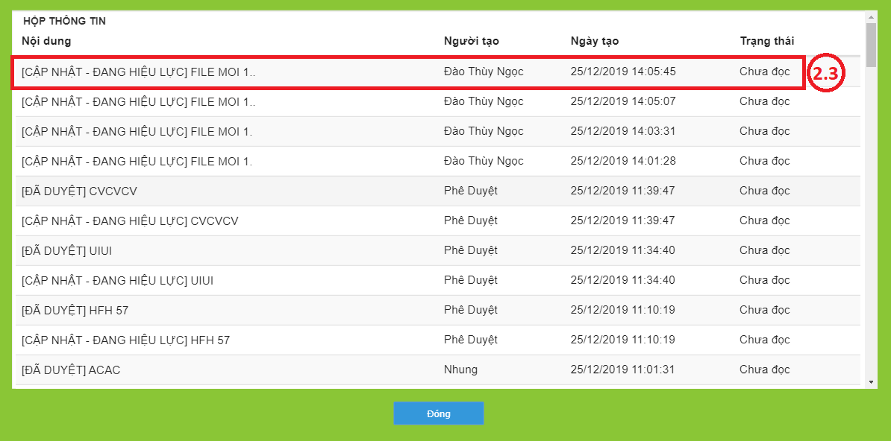
② Click vào nút chuông để mở thông báo
Click vào đường link để xem chi tiết thông báo (2.1) hoặc click vào “Xem tất cả” (2.2) để xem toàn bộ thông báo có trong hệ thống
Click vào “Xem tất cả” bên bảng Tin hệ thống hoặc “Tin nội bộ” để xem toàn bộ thông báo
Click vào đường link từng thông báo để xem chi tiết (2.3). Click “Đóng” để thoát khỏi màn hình thông báo

Slide 25
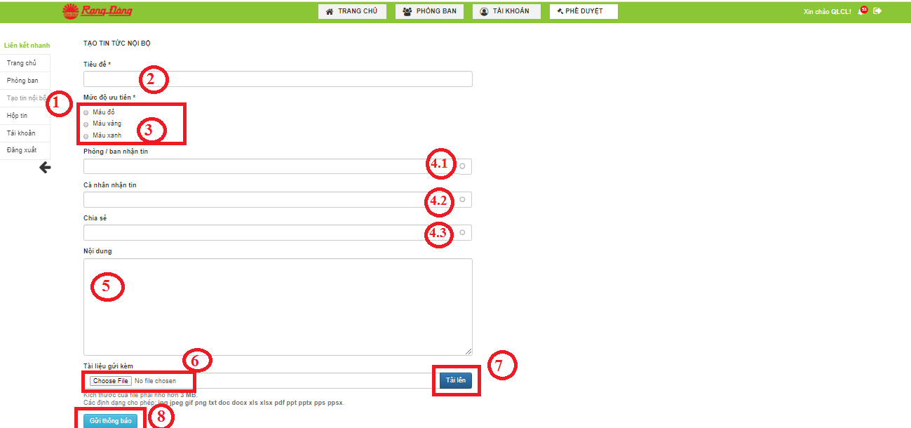
4.8.2. Tạo tin thông báo nội bộ
Khi tạo một thông báo nội bộ, không phân quyền đến cá nhân nào riêng thì thông báo được gửi đến tất cả mọi cá nhân. Khi thông báo được gửi đến từng cá nhân, chỉ có cá nhân được phân quyền nhận được tin nhắn đó.
① Click Tạo tin nội bộ
② Nhập tiêu đề thông báo
③ Chọn cấp độ ưu tiên của thông báo được hiển thị theo màu. Mức độ ưu tiên theo thứ tự khẩn cấp nhất xuống ít khẩn cấp hơn: Màu đỏ, màu vàng, màu xanh.
④ - 4.1. Phân quyền thông báo đến phòng ban (nếu có)
- 4.2. Phân quyền đến phòng ban/cá nhân (nếu có)
- 4.3. Chia sẻ đến cá nhân (nếu có)
⑤ Nhập nội dung thông báo
⑥ Chọn file thông báo (nếu có)
⑦ Tải file đã chọn lên tin thông báo
⑧ Click “Gửi thông báo” để gửi thông báo đến người được phân quyền

Slide 26
5. Kết luận
Phần mềm quản lý tài liệu ISO ONLINE giúp người dùng soạn thảo, lưu trữ các tài liệu đào tạo về kiến thức, kỹ năng, quy trình, quy định của Công ty,…, bên cạnh đó phần mềm là nơi tổng hợp tất cả các thông tin trao đổi, các thông báo quan trọng trong mọi hoạt động.
Phần mềm này giúp chia sẻ toàn bộ hệ thống tài liệu này cho nội bộ xưởng, có thể mở rộng cho cả công ty Rạng Đông, nhân viên dễ dàng tra cứu, tham khảo các tài liệu chính thống của Rạng Đông ở mọi lúc, mọi nơi trong mạng nội bộ.
Giúp quản lý tập trung các hồ sơ tài liệu, có các tính năng hỗ trợ người dùng và đảm bảo tính trực quan – bảo mật thông tin hệ thống với người dùng.

Slide 27
6. Định hướng phát triển hệ thống.
Hiện tại hệ thống đang triển khai sử dụng lưu trữ và trao đổi tài liệu trong toàn xưởng LED – ĐT & TBCS. Trong tương lai, hệ thống định hướng nhân rộng ra toàn bộ công ty và kết hợp phát triển thêm một số tính năng như đính kèm chữ ký điện tử, tích hợp tính năng chat nội bộ… để tăng khả năng tương tác trong công việc giữa các CBCNV toàn thể công ty, hạn chế sử dụng các phần mềm bên ngoài nhằm đảm bảo tính bảo mật hệ thống thông tin nội bộ.
Trong tương lai có thể xây dựng tích hợp giao việc theo từng giai đoạn/dự án…ứng với các bộ phận. Thiết lập cảnh báo thời gian hoàn thành, nhắc nhở trạng thái công việc trên hệ thống, có thể gửi thông báo qua email, số điện thoại giúp các bộ phận nắm được tiến độ và hoàn thành công việc đúng thời gian…

